Slide 1
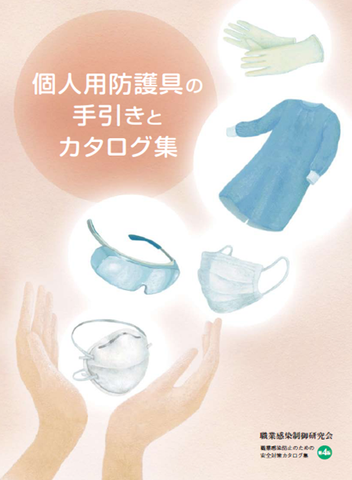
個人用防護具の手引きとカタログ集 教育用の図表抜粋
本パワーポイントスライドでは、「個人用防護具の手引きとカタログ集」の中から、図表をピックアップして掲載しています。
皆様の御施設等での教育資材として活用していただけるように作成いたしました。本スライドと同じ内容にてPDFも公開しています。
尚、本図表の版権は職業感染制御研究会に帰属いたします。改変してスライドを使用される場合は、職業感染制御研究会は責任を負いません。
内容についてご意見・お気づきの点があれば、職業感染制御研究会まで、ご連絡をお願いいたします。
メール： jrgoicp@gmail.com

Slide 2
教育用スライドのコンテンツ
1.ＰＰＥの使い方
基礎知識編
スライド３～
2.ＰＰＥの使い方
つけ方・外し方、イラスト編
スライド２７～
職業感染防止のための医療スタッフの防護（PPEの使用）①
感染経路別予防策と個人用防護具
病棟でのサージカルマスク適応場面例
呼吸のしやすさの指標
眼の防護具の種類と特徴
ガウンの規格基準液体防御性能基準（AAMI）
など
ガウン
マスク
手袋
エプロン など
３．血液・体液曝露事例の全国 サーベイランス結果 編
スライド５６～

Slide 3
個人用防護具の使い方 １．基礎知識編

Slide 4
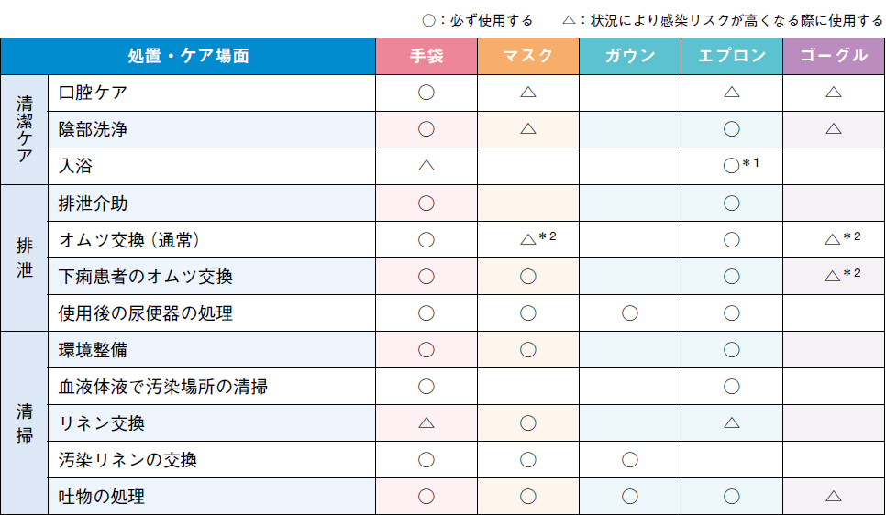
職業感染防止のための医療スタッフの防護（PPEの使用）①

Slide 5
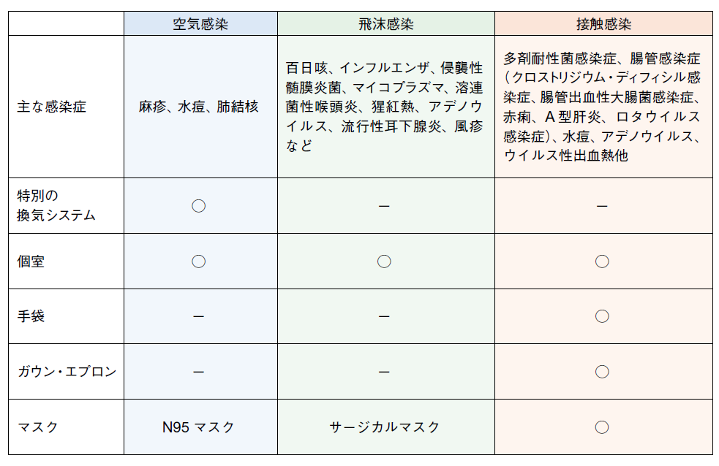
感染経路別予防策と個人用防護具

Slide 6
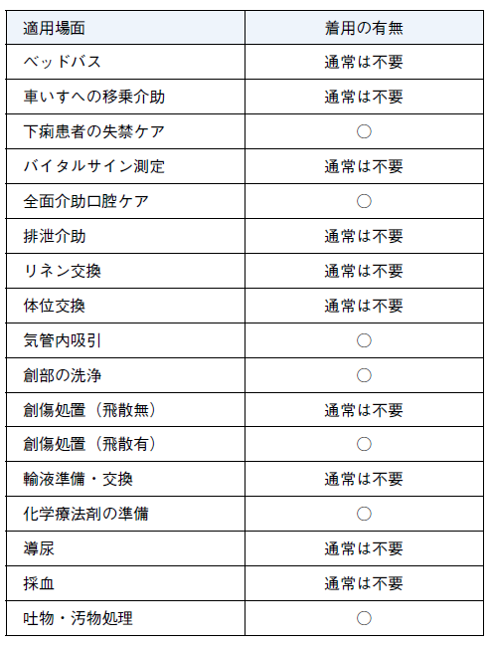
病棟でのサージカルマスク適応場面例
○は使用を推奨

Slide 7
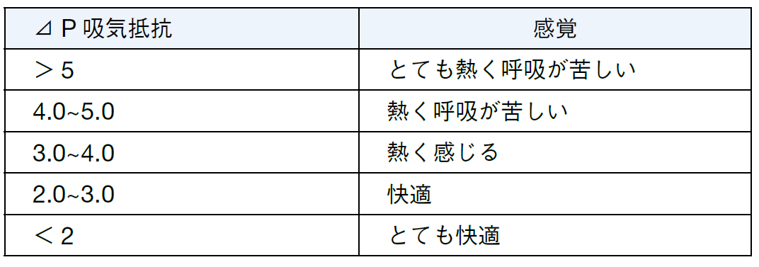
呼吸のしやすさの指標
吸気抵抗：⊿（デルタ）P の数値が低いほど呼吸がしやすい

Slide 8
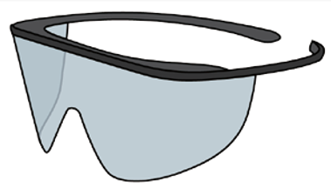
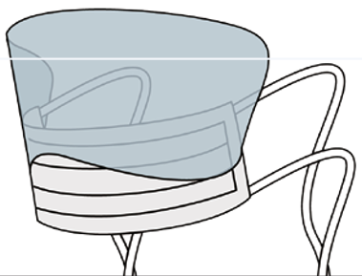
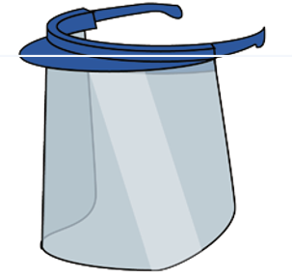
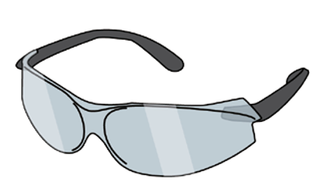
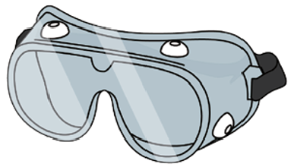
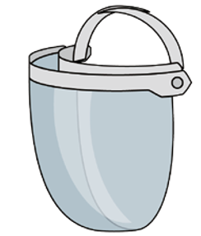
眼の防護具の種類と特徴
種 類 |  | 防護能力 | 利 点 | 欠 点
単回使用型 | A. フィルム交換保護めがね | 下方・側面からの汚染を受けやすい | 軽量、通気性がよい 安価、汚染時に交換しやすい | 固定が弱く着用中の行動が制限される
 | B. フェイスシールド付 サージカル マスク | 顔全体を覆うため、A より防護能力は高い | 着脱が簡便 | シールドが曇りやすい 重量がありずれやすい
 | C. フェイス | 下方からの汚染をうけやすい | 通気性がよい。 めがねをつけていても 使いやすい | 歯科診療以外は、より安価で マスクもついている B で代用
 | シールド タイプ
再生使用型 | D. 保護めがねタイプ | 下方、側面からの汚染に弱い | 装着感に優れている 通気性がよく曇りにくい | F より固定が弱い
 | E. ゴーグルタイプ | 粘膜全体を完全に密閉できる | 固定が強固 | 曇りやすい。視野が狭くなる 重く装着感に劣る
 | F. フェイスシールドタイプ | シールドの形により、比較的 側方や下方からの汚染を受けにくい | 通気性がよい めがねをつけていても使いやすい | 歯科診療時以外の臨床場面では、見た目に大げさになる印象がある。

Slide 9
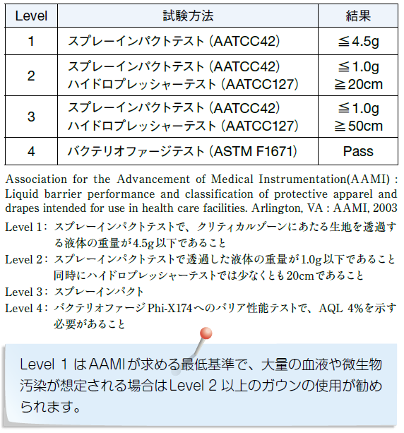
ガウンの規格基準 液体防御性能基準（AAMI）

Slide 10
ガウン・エプロンの種類と特徴
種 類 |  | 防護能力 | 利 点 | 欠 点
ガ ウ ン | A. 撥水タイプ | 少量であれば液体物質の浸透 | 不織布の場合は、撥水性と通 | 大量の液体には対応できない
 |  | を防げる | 気性を持ち、蒸れにくい | フリーサイズのものが多い
 | B. 防水タイプ | 液体物質の浸透を防ぐ | 防護性が高い 滅菌タイプよりも安価 | 蒸れるため、長時間の作業に 不適 フリーサイズのものが多い
 | C 滅菌タイプ | 血液防護性が高い | 防護性が高いだけでなく、 | 高価
 |  | 電気メスなどの引火が | 通気性や汗を吸収性がある
 |  | しにくい | サイズが選択できる
エ プ ロ ン | ビニールあるいは プラスチック | 液体物質の浸透を防ぐ | 着脱が簡便 安価 | 腕への曝露を防止できない 破損しやすい

Slide 11
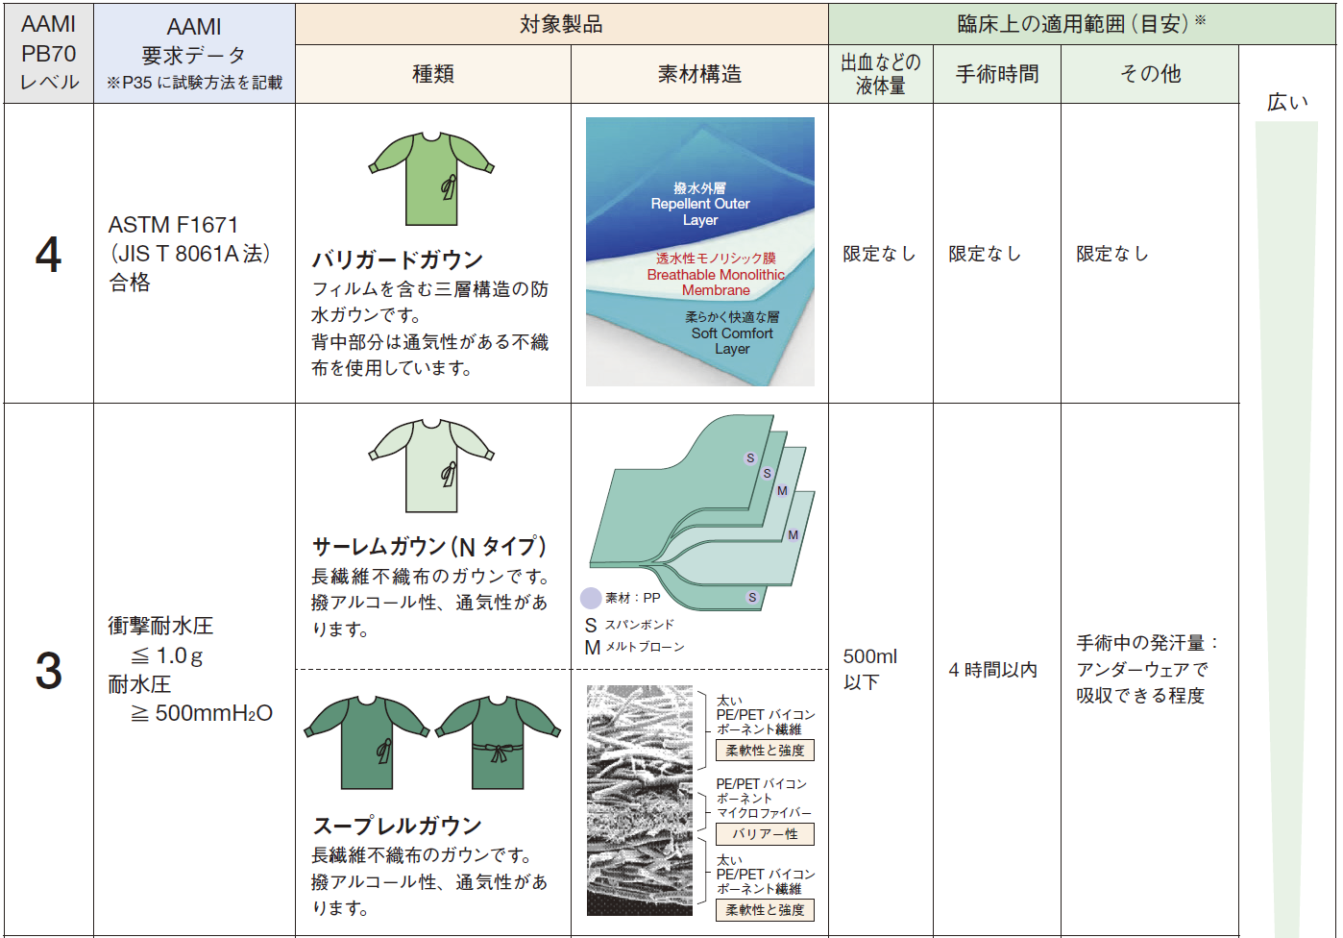
滅菌ガウンの種類と選定基準

Slide 12
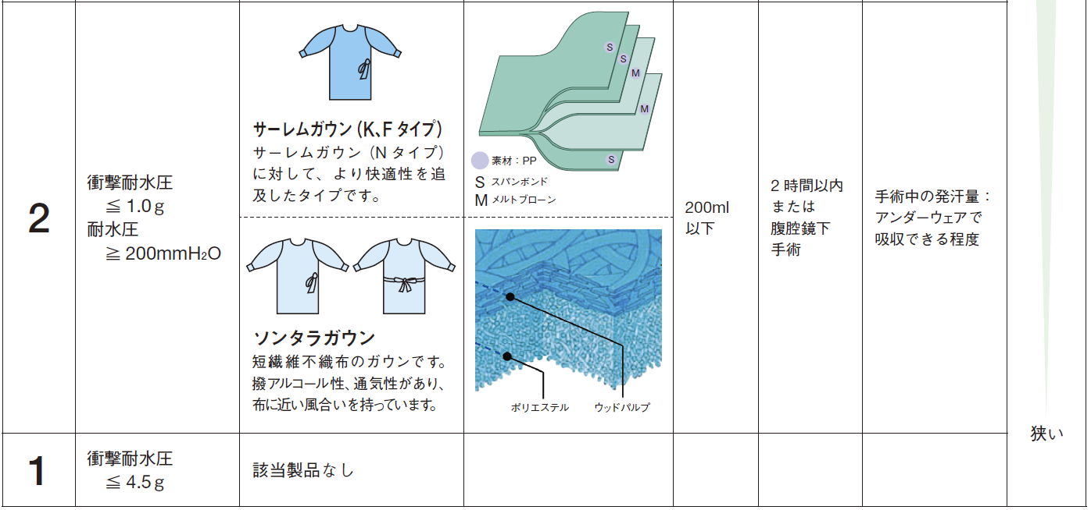
滅菌ガウンの種類と選定基準
※手技上の適用範囲に示す液体量、手術時間当の条件はあくまで目安です。

Slide 13
標準予防策、接触予防策における手袋の使用と交換のタイミング
手袋を使用すべき場面
① 血液や体液、粘膜、傷のある皮膚やその他の感染性のある物質に直接触れることが予想されるとき
② 便または尿失禁のある患者などの汚染されている可能性のある皮膚との接触が予想されるとき
③ 汚染しているまたは汚染が疑われる患者ケアの器具、環境表面に触れるとき
④ 接触感染によって伝播する病原体を保有する患者のケアを行うとき
④-1 手袋は、病室に入室するときに装着
④-2 患者に触れるとき
④-3 患者周辺の環境表面や医療機器、ベッドレールなどの物品に触れるとき
手袋交換のタイミング
① 患者ごと
② 同じ患者でも会陰部など汚染した体部位から顔などの清潔な体部位へ手を移動させるとき
③ 汚染したとき
④ 破損やバリア機能が損なわれたとき
注意：手袋は引き続き再使用するために洗ってはいけない※
※手袋をしたまま手洗い、手指消毒しても微生物が手袋の表面から確実に除去されない、
また継続して手袋の完全な状態が保証できない。
CDC. Guideline for Isolation Precautions: Preventing Transmission of Infectious Agents in Healthcare Settings.2007.

Slide 14
医療現場で用いる手袋の種類と用途
種類
手術用手袋
（滅菌）
検査・検診用手袋
（滅菌／未滅菌）
多用途手袋^{※1}
（未滅菌）
使用目的
本来無菌の組織に
接触するとき
粘膜や創部に接触するとき
湿性生体物質に触れるとき
湿性生体物質に
触れるとき
用途
手術などの侵襲的
手技
検査、検診、治療
汚染された器材を扱う
場合
器具の洗浄
汚染物処理
廃棄物処理
禁忌・禁止
再使用禁止
再使用禁止
粘膜・創部に使用
しない
医療機器分類^{※2}
（国際分類^{※3}）
管理医療機器
（クラス II）
一般医療機器
（クラス I）
－
※1器具の洗浄や清掃時などに使用する、再使用可能な指先から前腕くらいまで覆える厚手の手袋。
※2医療機器は、薬事法でその製造販売が規制されている。人体に対するリスクの程度により医療機器の種類が定義されており、製造販売承認にもリスク分類に応じた審査方法が取られている。管理医療機器である手術用手袋は、認証基準に基づく第三者認証機関による認証が行われる。一般医療機器である検査・検診用手袋については、届出制度となっている。
※3 国際分類 GHTF (Global Harmonization Task Force)では、医療機器を危険度の低いほうから、クラスI～IVの4段階に分けている。
矢野邦夫ら. 改定2版医療現場における隔離予防のためのCDCガイドライン－感染性微生物の伝播予防のために－. メディカ出版, 2007. 参照改変.

Slide 15
ASTM とJIS における医療用手袋の規格
規格の種類
手袋の種類
規格番号
ASTM
手術用ゴム手袋
D3577
検診用ゴム手袋
D3578
検診用ニトリル手袋
D6319
医療用ポリ塩化ビニル手袋
D5250
JIS
使い捨て手術用ゴム手袋
T9107
使い捨て歯科用ゴム手袋
T9113
使い捨て歯科用ビニル手袋
T9114
使い捨て検査・検診用ゴム手袋
T9115
使い捨て検査・検診用ビニル手袋
T9116
手術用ゴム手袋は、 ASTM、JIS共に規格の中で天然ゴムとその他のポリマー製を分けて規定しています。
ASTMの検診用または医療用手袋は手術以外の医療への適用を含んでいます。 JISは歯科診療の規格を別に設け、検査・検診用手袋は手術以外の医療への適用を含んでいます。
ASTMは、検診用または医療用の手袋をゴム（天然ゴムのみ）、ニトリル、ポリ塩化ビニルに分類して規定しています。JISは、歯科用、検査・検診用の手袋をゴムとビニルに分類し規格を設け、ゴム手袋の規格のなかで天然ゴムとその他のポリマー製に分けて規定しています。

Slide 16
手袋の素材による特性と用途
主材料
（原料）
天然ゴムラテックス
（ゴムの木の樹液）
二トリル
（石油）
ポリ塩化ビニル
（石油）
用途
手術などの指先を用いるような細かい作業
ラテックスアレルギー対策、検査、検診、ケア、薬品の取り扱い時など
ラテックスアレルギー対策、感染性物質による汚染リスクの少ない、短時間の作業
バリア効果
強度、耐久性に優れている。穴あきに強いが尖ったものでは穴があく。洗剤などに対して防御効果がある。
穴あきや破れに対する抵抗性に優れている。化学薬品に対する防御効果が優れている。
穴あきや破れに弱い。尖ったもので容易に穴があく。化学薬品に弱い。
装着感
高い伸縮性で装着感は良好。フィット感に優れている。
高い伸縮性で装着感は良好。ラテックスよりやや圧迫感を感じ、フィット感に劣る。
伸縮性は低い。手首周りの寸法がゆるい。
アレルゲン
ラテックス蛋白、化学物質（加硫促進剤など）
化学物質（加硫促進剤など）
化学物質（可塑剤など）
経済性
安価
やや高価
最も安価
注）抗がん剤の取り扱いに関しては、日本病院薬剤師会より発表されている注射剤・抗がん薬無菌調製
ガイドラインを参照すること。
横田誠ら. ラテックスアレルギーと正しい手袋の選択 予防こそ最大の治療. アンセル・ヘルスケアジャパン. 参照改変

Slide 17
感染リスク分類表
感染リスク | 該当する医療従事者
高 | ・高リスク処置（気管内挿管、気管切開、吸引、酸素マスクによる人工換気法等） を行う医師・看護師 ・高リスク処置（感染患者のレントゲン撮影等）を行う診療放射線技師
中 | ・中リスク処置（入院患者の経過観察等）を行う医師・看護師 ・受付職員（近距離での患者接触頻度が高いため） ・発熱外来や ICU 等の高リスク患者を収容する施設を清掃する清掃員
低 | ・感染患者の治療に直接関与しない医師・看護師 ・経過観察患者を収容する施設を清掃する清掃員

Slide 18
診療継続計画作成のための１０のアクション
 | アクション
1 | 医療機関としての方針と担当組織を設置する
2 | 迅速かつ的確な情報を確保する
3 | 受け入れ病床の確認と患者の動線の確保をする
4 | 受け入れ能力を調整する
5 | 職員の健康を管理する
6 | 職員、関連機関、地域住民との緊急連絡体制を整備する
7 | 地域の医療機関と行政機関との連携を始める
8 | 医薬品や必要物品を確保できるか確認する
9 | 職員の行動を明確にする
10 | 訓練を実施する

Slide 19
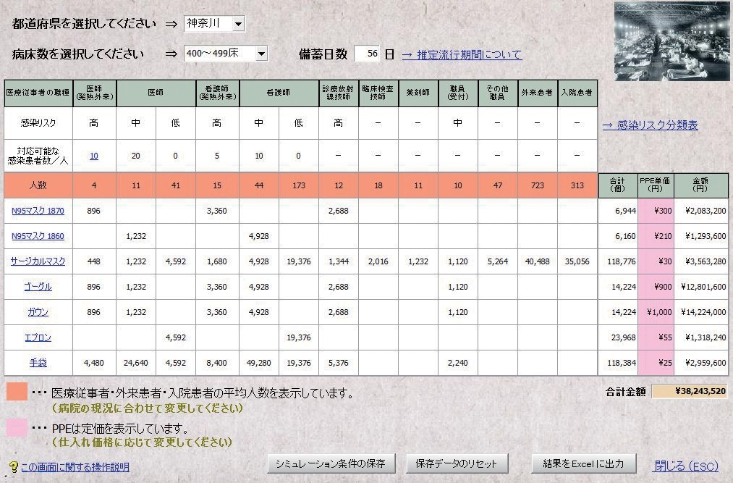
新型インフルエンザパンデミックを想定した
個人用防護具の備蓄シミュレーションの画面の例

Slide 20
医療現場における電動ファン付呼吸用保護具（ＰＡＰＲ）の主な種類
JIS-T8157-2009より
構造 | 面体等の種類 | 利 点 | 欠 点
タイトフィット | 半面形面体 | ・装着が比較的容易 ・送風が停止しても装着者の呼吸により病原 体をろ過し浄化した空気を吸入できる ・市販のメガネが使用可能 | ・稼働は電池のため連続使用時間が限られる
ルーズフィット | フード | ・装着が比較的容易 ・頭部や顔の保護 ・市販のメガネが使用可能 | ・送風が停止すると空気が漏れ込む ・稼働は電池のため連続使用時間が限られる
JIS規格では種類等さらに詳細に分類されているが、医療分野で販売されている種類を分類した。

Slide 21
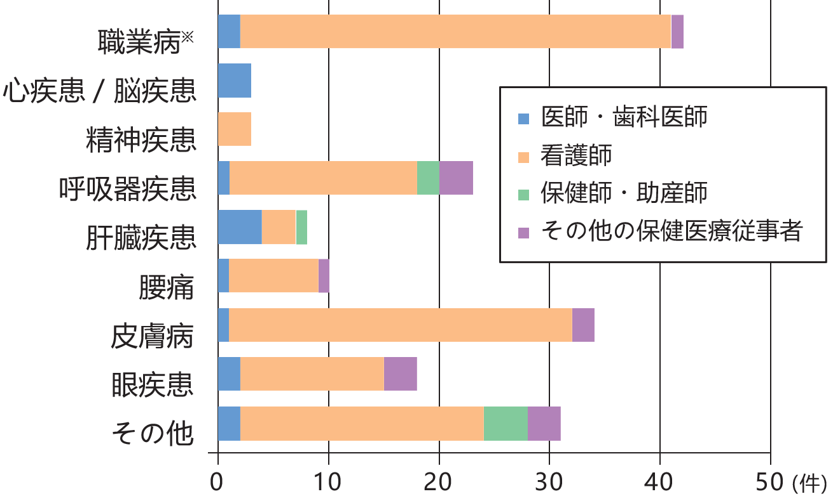
病院等における地方公務員の疾病分類別の公務災害認定状況
※職業病：有害化学物質・薬剤・消毒薬などによる中毒事例等が含まれる。
出典：公務災害の現況（平成 18 年度認定分、地方公務員安全衛生推進協会、
平成 20 年 3 月）の統計データより筆者図表作成

Slide 22
医療従事者の健康障害を生じる有害要因
カテゴリ | 危険有害要因（健康障害要因）の例
生物的要因 | 血液媒介感染（HIV,HBV,HCV など）、空気感染（結核菌、麻 疹ウイルスなど）、飛沫感染（インフルエンザウイルス、ムンプス ウイルス、風疹ウイルスなど）、接触感染（MRSA、VRE、ヒ ゼンダニなど）
化学的要因 | 突然変異誘発・催奇形成・発がん性物質：グルタルアルデヒド（内視鏡消毒）、エチレンオキシド（滅菌）、ホルムアルデヒド（病理解剖、解剖）、キシレン（病理検体処理）、医療ガスと麻酔ガス（手術室）など
 | 皮膚炎・アレルギーの原因物質：ラテックス、アクリルおよびエポキシ化学物質、有機溶剤などの実験用化学物質、動物性タンパク質や抗生物質（ペニシリングループ）
 | 致死的ガス：化学兵器物質（サリン、ホスゲンなど）、硫化水素
物理的要因 | 電離放射線、騒音、高温と低温、振動、電界と磁界など
心理・ 社会的要因 | 長時間労働、不規則勤務、暴言・暴力、不良作業姿勢、ストレス、ハラスメント

Slide 23
感染性の有害要因から医療従事者を保護する
労働安全衛生管理の例
工学的管理 環境管理 | 病院の運営面 人事労務管理 | PPEと作業工程 個人対策の管理
局所排気装置 陰圧室 隔離室 控え室・準備室 フィルター 廃棄物管理 清掃 PPEのデザイン | 安全文化 PPEの入手しやすさ 患者への面会制限 感染患者の管理 PPEやワクチン接種などに関する病院の方針 教育とトレーニング 強制力、罰則 | 手指衛生 PPEの装着 ワクチン接種 抗ウイルス薬 他の安全行動の順守 安全行動をする仲間への共感 / 支援

Slide 24
PPEの適切利用にあたって不可欠なステップ
カテゴリ | 危険有害要因（健康障害要因）の例
選択 | 危険有害要因のリスク評価：働く場所において、危険要因、発生源対策や作業環境・作業工程管理による曝露の量と機会を減らすことが最も重要であるが、多くの防護具の見た目の単純さは、この評価段階を省こうとする強い誘惑となることがある 種類・性能：上記に適合する保護具の選択にあたって、保護具の種類と性能が十分にあるか検討する 人体への整合性（フィトネス）：寸法・サイズが作業者に合うように選ぶ
使用方法 | 保護具のガイドラインにしたがって適正に使用する
保守・管理 | 保護具は使用に伴い、損傷し磨耗など伴う。また、経年変化による劣化など使用期限に限度があるため、適切な保守管理が必 要である。わずかな損傷が命とりになることも。清掃の方法の手順を定める
教育訓練 | 保護具の使用によって行動の自由を束縛されたり、労働の負担（負荷）を強いられることがある。保護具の使用の意義、正しい選択、使用、保守管理音ノウハウを習得することが重要

Slide 25
米国OSHAによる呼吸用保護具基準
（OSHA Respiratory Protection.-1910.134)
1910.134 呼吸器の保護
補遺 A － フィットテスト手順（強制適用）
補遺 B-1 － ユーザーシールチェック手順（強制適用）
補遺 B-2 － 呼吸用保護具の清掃手順（強制適用）
補遺 C － 呼吸用保護具の医学的評価に関するOSHA 作成質問書
（強制適用）
補遺 D － 基準により使用が必要とされていない場合に呼吸用保護具を
使用する労働者のための情報（強制適用）

Slide 26
N95とDS２の主な性能の比較
 | 規 格 | N95 | DS2
粒 子 捕 集 効 率 | 区分および 判定基準 | 95％以上 | 95％以上
 | 試験粒子 | NaCl
 | 粒子の大きさ | 0.055 ～ 0.095μm | 0.060 ～ 0.100μm
 | 試験流量 | 85ℓ/min
吸 気 抵 抗 | 区分および 判定基準 | 343Pa 以下 | 50Pa 以下（70Pa 以下） （ ）内は排気弁付
 | 試験流量 | 85ℓ/min | 40ℓ/min
排 気 抵 抗 | 区分および 判定基準 | 245Pa 以下 | 50Pa 以下（70Pa 以下） （ ）内は排気弁付
 | 試験流量 | 85ℓ/min | 40ℓ/min

Slide 27
２．個人用防護具の使い方 つけ方、外し方、イラスト編
各種ＰＰＥのつけ方・外し方 マスクフィットテストの方法など

Slide 28
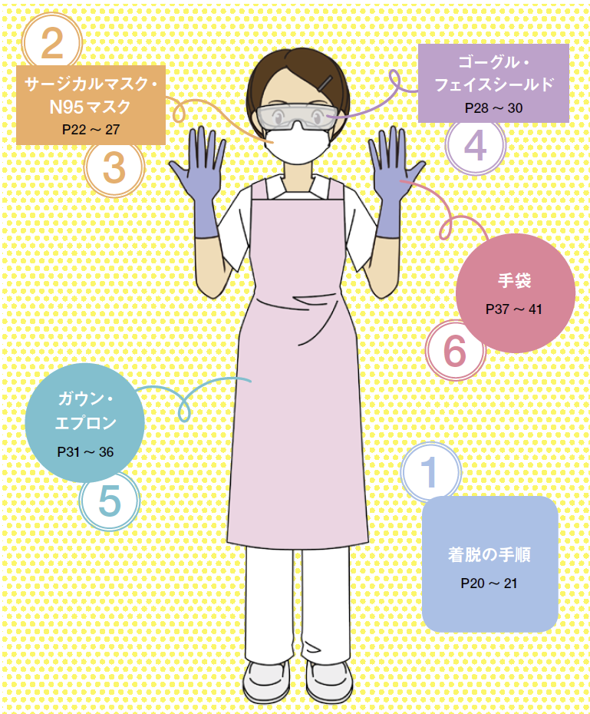
PPE の基本的な扱い方を解説します。 着脱には手順があり、感染予防のために その手順を守ることが大切です。
着け方の順序
外し方の順序
ガウン・エプロン
手袋
マスク
ゴーグル・
フェイスシールド
ゴーグル・
フェイスシールド
ガウン・エプロン
手袋
マスク

Slide 29


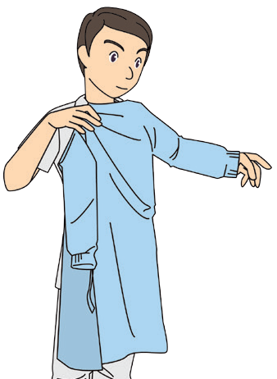
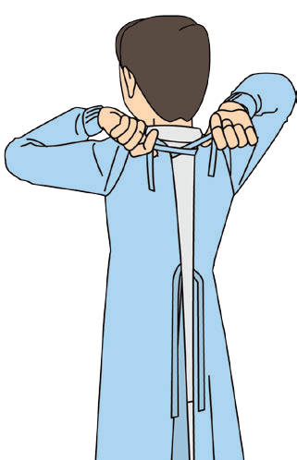

個人用防護具（PPE）の着脱の手順
1
ガウン・エプロン
最初に手指衛生を行います。
◉ガウン
ひざから首、腕から手首、 背部までしっかりガウンで 覆い、首と腰のひもを結ぶ。

Slide 30
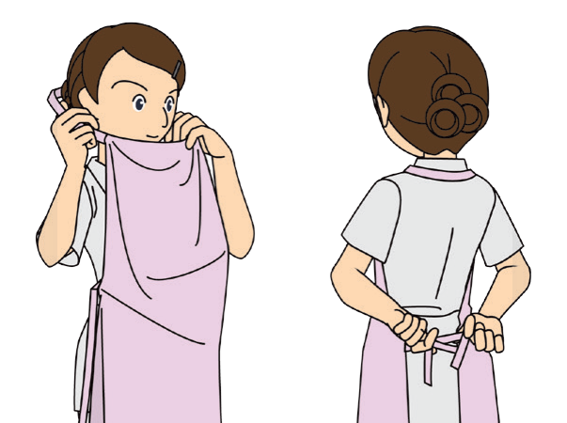
個人用防護具（PPE）の着脱の手順
1
ガウン・エプロン
最初に手指衛生を行います。
◉エプロン
首の部分を持って静かに かぶる。腰ひもをゆっくり広げて後ろで結ぶ。患者と接する部分に触れない で裾を広げる。

Slide 31

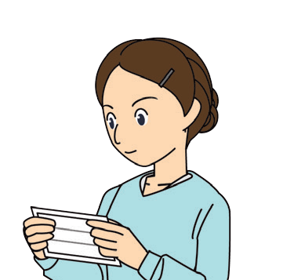
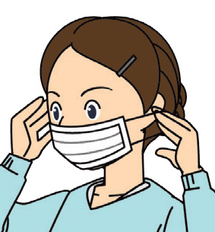
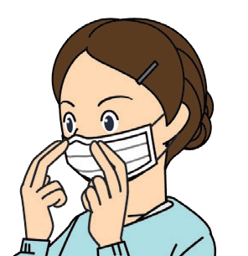
個人用防護具（PPE）の着脱の手順
2
サージカルマスクN95 マスク
◉サージカルマスク
①
②
③
鼻あて部が上になるよう につけます。
鼻あて部を小鼻にフィットさせ、プリーツをひろげます。
鼻あて部を小鼻にフィットさせます。鼻は全体を覆うようにします。

Slide 32
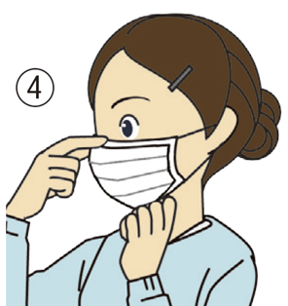
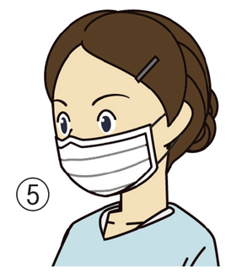
個人用防護具（PPE）の着脱の手順
2
サージカルマスクN95 マスク
◉サージカルマスク
マスクのプリーツを伸ばして、口と鼻をしっかりと覆います。
装着完了。

Slide 33
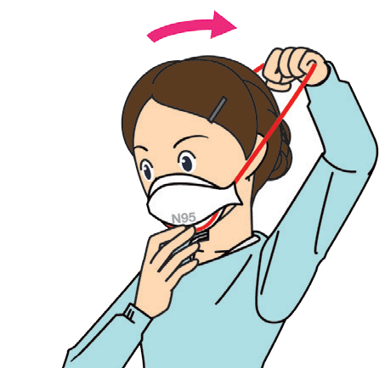
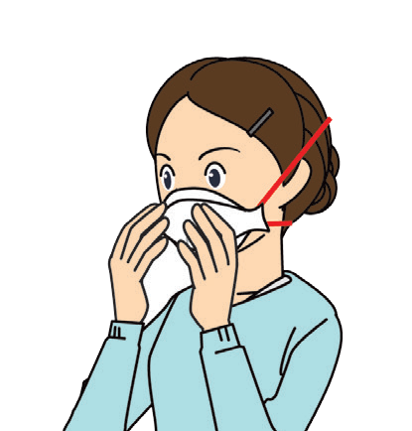
個人用防護具（PPE）の着脱の手順
2
サージカルマスクN95 マスク
◉ N95 マスク
①
②
マスクを上下に広げ、鼻とあご を覆い、ゴムバンドで頭頂部と 後頸部を固定。ユーザーシール チェック（フィッチェック）を 行う。

Slide 34
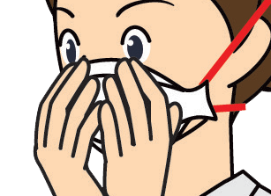

ユーザーシールチェック（フィットチェック）
1）ユーザーシールチェック（フィットチェック）
ユーザーシールチェック（フィットチェック）とは、N95マスクと顔の間からの空気の漏れの有無を調べ、正しく装着できているかを確認するもので、装着の度に行う必要があります。
陽圧の確認は、装着して、N95マスクのフィルターの表面を手でおおってゆっくり息を吐き、その際にN95マスクと顔の間から空気が漏れているように感じられればマスクの位置を修正して、再度行います。
陰圧の確認は同様に手で覆ってゆっくり息を吸い込み、マスクが顔に向かって引き込まれれば陰圧のユーザーシールチェック（フィットチェック）は完了です。
ユーザーシールチェック（フィットチェック）は、後述するフィットテストの代わりになるものではありません。
毎回必ず行いましょう。

Slide 35
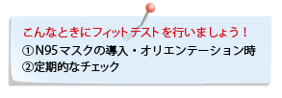
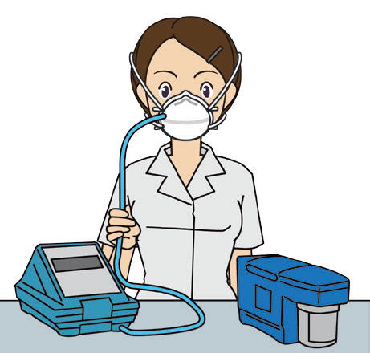

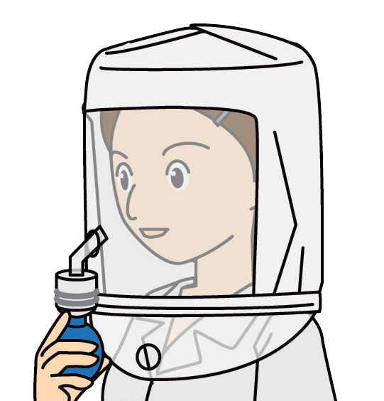
フィットテスト
N95マスクが着用者にフィットし、接顔部の漏れが最小あるかどうかを調べるために実施されるテストのことです。
フィットテストには、甘みや苦味を感じるかどうかでれの有無を確認する利便性の高い定性フィットテストフィットファクターという数字で漏れの程度を確認する定フィットテストの２種類があります。
定量フィットテストは、N95マスクの外側と内側の粒子の割合を測定し、漏れ率を定量的に示すテストです。
定性フィットテストは、味のあるエアロゾルをフード内で噴霧し、N95マスクを着用した状態で味を感じれば、漏れが生じていることが明らかになるテストです。

Slide 36
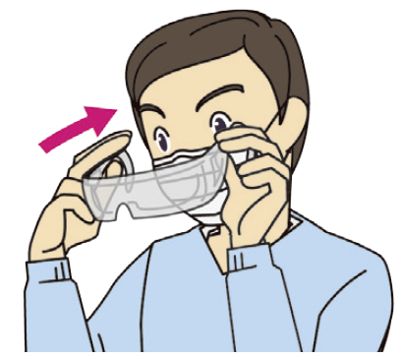
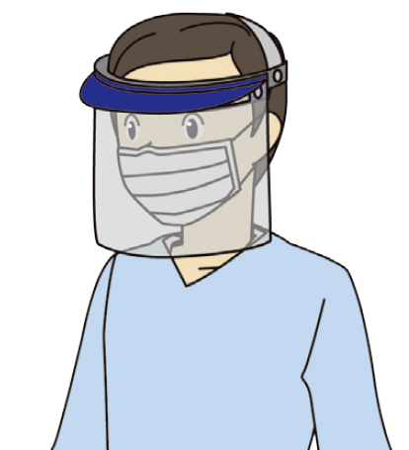
個人用防護具（PPE）の着脱の手順
3
ゴーグル・フェイスシールド
◉ ゴーグル
◉ フェイスシールド
顔・眼をしっかり覆うよう装着する。

Slide 37
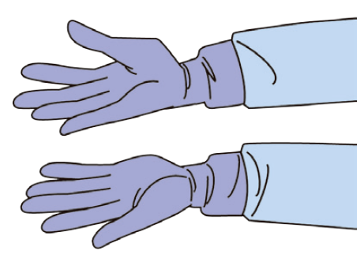
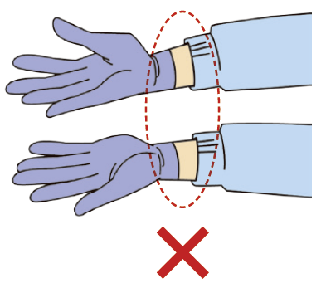
個人用防護具（PPE）の着脱の手順
4
手袋
◉ 手袋
手首が露出しないようにガウンの袖口まで覆う。
手首が露出している

Slide 38

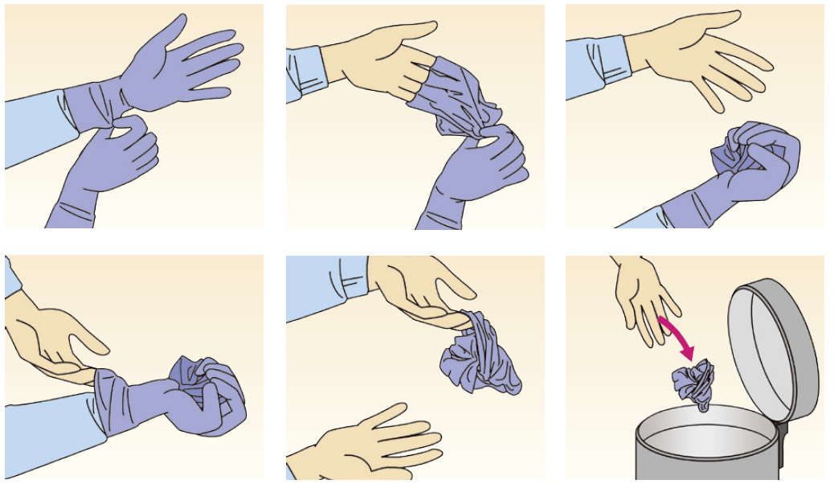
個人用防護具（PPE）の着脱の手順
1
手袋
◉ 手袋
外側をつまんで片側の手袋を中表にして外し、まだ手袋を着用している手で外した手袋を持っておく。
手袋を脱いだ手の指先を、もう一方の手首と手袋の間に滑り込ませ、そのまま引き上げるようにして脱ぐ。
２枚の手袋をひとかたまりとなった状態でそのまま廃棄する。
ここで手指衛生。

Slide 39
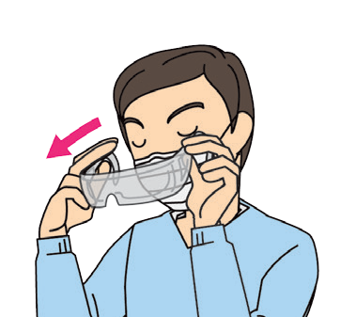
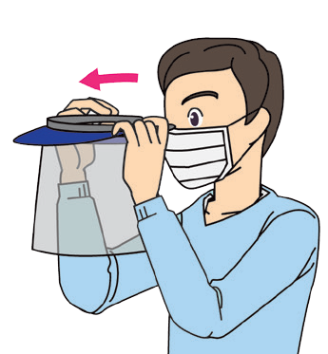
個人用防護具（PPE）の着脱の手順
2
外側表面は汚染しているため、ゴムひもやフレーム部分をつまんで外し、そのまま廃棄、もしくは所定の場所に置く。
ゴーグル・フェイスシールド
◉ ゴーグル
◉フェイスシールド

Slide 40
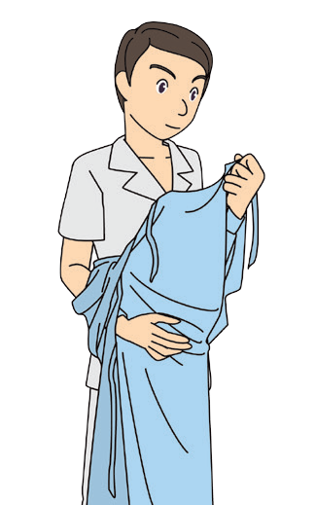

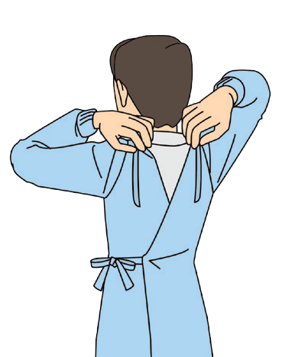
個人用防護具（PPE）の着脱の手順
3
ガウン・エプロン
◉ ガウン
ひもを外し、ガウンの外側には触れないようにして首や肩の内側から手を入れ、中表にして脱ぐ。小さく丸めて廃棄する。
ここで手指衛生。

Slide 41
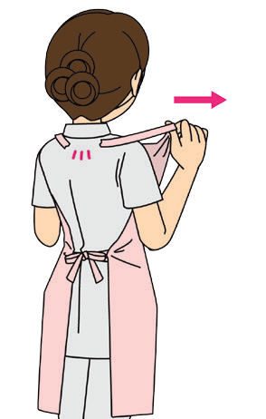
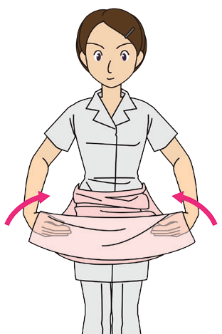
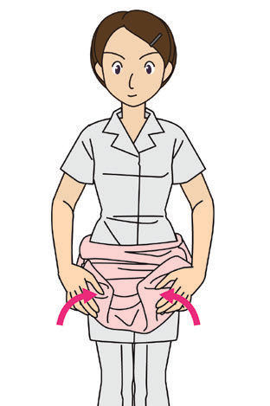
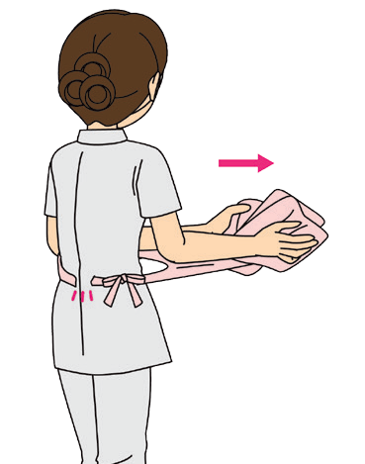
個人用防護具（PPE）の着脱の手順
3
ガウン・エプロン
◉ ガウン
首の後ろにあるミシン目を引き、腰ひもの高さまで外側を中にして折り込む。
左右の裾を腰ひもの高さまで持ち上げ、外側を中にして折り込む。
後ろの腰ひもを切り、小さくまとめて廃棄する。
ここで手指衛生。

Slide 42
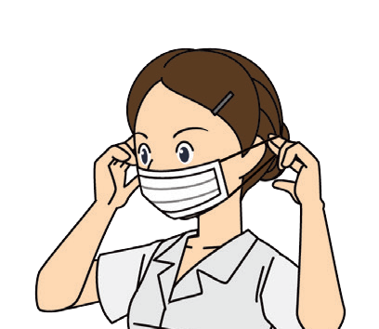

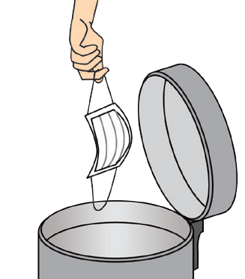
個人用防護具（PPE）の着脱の手順
4
サージカルマスク
N95 マスク
◉サージカルマスクN95 マスク
ゴムやひもをつまんで外し、マスクの表面には触れずに廃棄する。
最後にもう一度 手指衛生を行います。

Slide 43
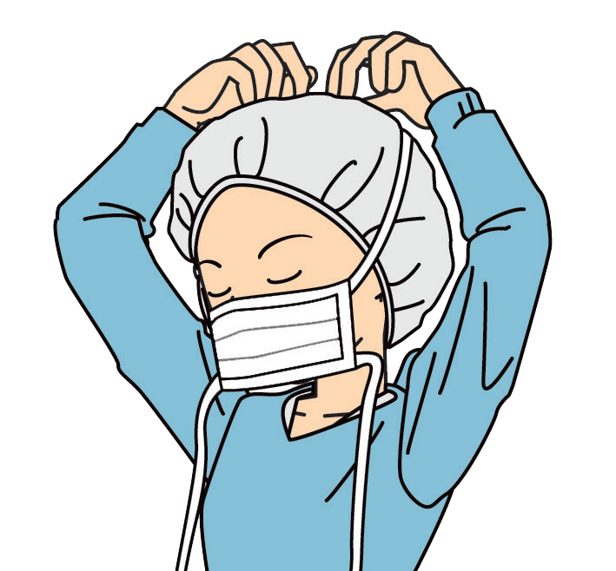
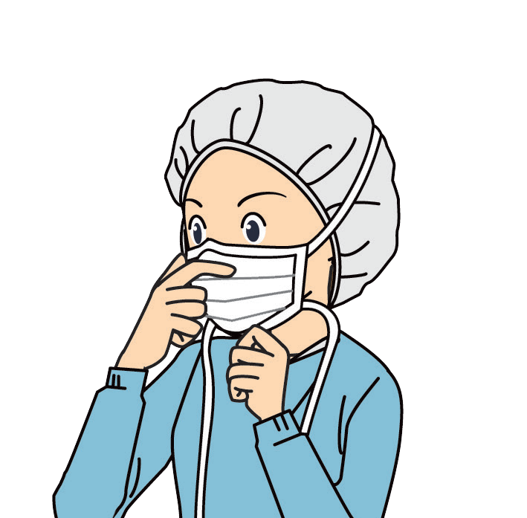
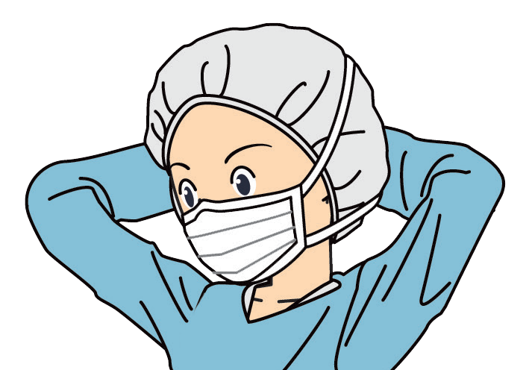
手術室で使用するサージカルマスクの着脱方法
着け方
①
上方のひもを頭頂部で結び、ノーズワイヤーを鼻の形に合わます。
マスクのプリーツを伸ばして下あごまで引っ張ります。
③
下方のひもを水平に首のうしろで結びます。
②

Slide 44
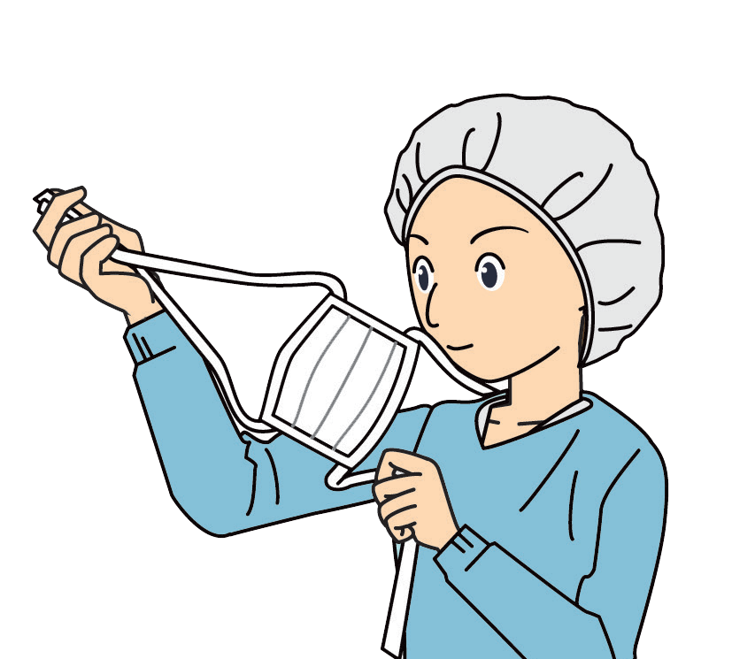


手術室で使用するサージカルマスクの着脱方法
外し方
①
下方のひもをほどいてから上方のひもをほどきます。
前面に触れないようにマスクを外します。
③
マスクの前面に触れずにごみ箱に捨てます。
②

Slide 45






N95 マスクのつけ方
1) カップ型
1) カップ型
①
マスクの鼻あてを指のほうにして、ゴムバンドが 下にたれるように、 カップ状に持ちます。
②
上側のゴムバンドを頭頂部近くに かけます。
鼻あてを上にしてマスクがあごを 包むようにかぶせます。
③
⑤
両手でマスク全体をおおい、息 を強く出し空気が漏れていないか ユーザーシールチェックを行います。
④
両手で鼻あてを押さえながら、指 先で押さえつけるようにして鼻あて を鼻の形に合わせます。
⑥
下側のゴムバンドを首の後ろに かけます。

Slide 46







N95 マスクのつけ方
2) 3つ折
①
マスクの上下を確認し、広げます。ノーズワイヤにゆるやかなカーブをつけます。
②
マスクを押さえながら上ゴムバンド を頭頂部へ、下ゴムバンドを首ま わりにつけます。
鼻とあごを覆います
③
⑤
両手でマスクを覆い、空気漏れをチェックして 密着のよい位置にマスクを合わせます。
④
両手の指で鼻あてが鼻に密着するように軽く押します。
⑥
マスクを上下に広げ、鼻とあごを 確実に覆います。

Slide 47








N95 マスクのつけ方
3) くちばし型
人差し指と親指で 2 本のゴムバン ドを分けます。
③
ゴムバンドを指で把持しながら、 顎の下にマスクを当てます。
①
②
④
マスクを上下に下げ、ノーズワイ ヤーにゆるいカーブをつけます。
マスクを上に掲げ、ゴムバンドをた らします。
④
③
ユーザーシールチェックを行い、 フィットを確認します。
②
ノーズワイヤを指で押し当て、鼻 の形に合わせる。
①
２本のゴムの角度は 90 度になる ようにします。
ゴムバンドを引き上げ、頭頂部と 首の後ろにバンドをかけます。

Slide 48




ゴーグル・フェイスシールドの着脱方法
装着時のポイント
脱ぐ時のポイント
PPE を装着前に手指衛生（手洗いや擦式アルコール消毒剤の擦り 込み）を行います。
着用するときは、眼部（ゴーグル類）および顔面（フェイスシー ルド）を覆い、フィットするように調整します。
フレームやバンドの部分でゆるみのないように固定したうえで、 フィット調整します。
外すときには、ゴーグルは耳の部分、フェイスシールドはヘッド バンドの部分をつかみます。
防護具の外面、特に前面は汙染しているので觸れないようにして ください。
PPE を脫いだ後は、手指衛生を行います。

Slide 49




ガウンの着脱方法
装着時のポイント
脱ぐ時のポイント
PPE を装着前に手指衛生（手洗いや擦式アルコール消毒剤の擦り 込み）を行います。
着用するときは、袖を先に通し、首の後ろのひもを結びます。
腰の後ろのひもを結び、その後、手袋を着用します。
手首が露出しないようにします。
外すときには、首の後ろのひもを解き、腰のひもを解きます。
ガウンの外側は汚染しているため、端をもつか、袖の内側からす くい上げるようにし、手を引き抜きます。
汚染面を中にたたみ、小さくまとめて廃棄します。
PPE を脱いだ後は、手指衛生を行います。

Slide 50


エプロンの着脱方法
装着時のポイント
PPEを装着前に手指衛生（手洗いや擦式アルコール消毒剤の擦り込み）を行います。
首の後ろの部分を開き、首にかけます。
エプロンの前を開き、ひもを腰の後ろで結びます。
※破れないように丁寧に操作しましょう。

Slide 51




エプロンの着脱方法
脱ぐ時のポイント
まず、首の後ろのひもを左右に引っ張り、切ります。
前あてを前に垂らします。
裾を手前に持ち上げます。
汚染面を中に折込み、三つ折にします。
汚染面を中にたたみ、小さくまとめて廃棄します。
PPEを脱いだ後は、手指衛生を行います。

Slide 52






手袋の着脱方法
着け方
未滅菌手袋
滅菌手袋
①
手袋の手首部分をつかんではめま す。手袋の袖口でガウンの袖口 を覆います。
①
手袋は滅菌済みなので折り返され ている袖口部分以外には触れな いようにします。手袋袖口縁部分 を持ちはめます。
②
装着済みの手の指先を反対の手袋の袖口部の折り返されている 部分に差し入れつかみます。
②
反対の手も①同様に手袋を着用し ます。
③
反対の手に手袋をはめます。
④
滅菌ガウンの袖口に、手袋の折り返した袖口部分をかぶせます。 その際、装着した手袋が素肌に 触れないようにします。

Slide 53





手袋の着脱方法
外し方
未滅菌手袋・滅菌手袋共通
①
片方の手袋の袖口をつかみます。
②
手袋を裏表逆になるよう
③
手袋を外した手を反対の手袋の袖口に差し込みます。
④
手袋を裏表逆になるように 外します。
⑤
手袋を外した後は、手指衛生を行います

Slide 54




電動ファン付呼吸用保護具（PAPR）
着け方
①
ポリバンドを後頭部に安定するようにかけます。
②
左右の留具を持ち、マスクを顔にあてます。
③
首の後ろで留具を留め、左右のしめひもを均等に引っ張り装着します。
④
マスクを上下左右に動かし、安定する位置にします。

Slide 55



電動ファン付呼吸用保護具（PAPR）
着け方
外し方
①
留具を外します。
②
マスクを顔から外します。
③
ポリバンドをもって マスクを外します

Slide 56
３．血液・体液曝露事例の 全国サーベイランス結果 編
職業感染制御研究会
エピネット日本版サーベイランス
ワーキンググループ（JESWG）

Slide 57

血液・体液曝露事例の全国サーベイランス結果

Slide 58


血液・体液曝露事例の全国サーベイランス結果

Slide 59

血液・体液曝露事例の全国サーベイランス結果

Slide 60

血液・体液曝露事例の全国サーベイランス結果

Slide 61

血液・体液曝露事例の全国サーベイランス結果

Slide 62


血液・体液曝露事例の全国サーベイランス結果

Slide 63

血液・体液曝露事例の全国サーベイランス結果
汚染組織・時の状況

Slide 64

血液・体液曝露事例の全国サーベイランス結果
汚染時の状況

Slide 65

血液・体液曝露事例の全国サーベイランス結果
曝露時着用の防護具（すべての部位）

Slide 66

血液・体液曝露事例の全国サーベイランス結果
曝露した経路

Slide 67

血液・体液曝露事例の全国サーベイランス結果
汚染時間

Slide 68

血液・体液曝露事例の全国サーベイランス結果
HBs抗体の有無

Slide 69

血液・体液曝露事例の全国サーベイランス結果
接触した量

Slide 70

血液・体液曝露事例の全国サーベイランス結果
緊急処置時の汚染でしたか

